Slide 1
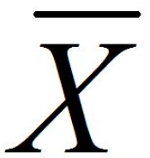

.
.
Persona A=4
Persona A=4
Persona B= 16
Persona B= 16
Persona C=8
Persona C=8
Persona D=12
Persona D=12
.
Promedio Edad=10
.
Promedio Edad=10
.
Persona A=4
- 6
Persona B= 16
Persona C=8
6
- 2
Persona D=12
2
.
Promedio Edad=10

